Slide 1


Лекция 6. Сетевой уровень и маршрутизация (2 часть)
Преподаватель: Хабай Анар, доктор PhD, ассоцированный профессор Кафедры «Электроники, телекоммуникации и космических технологии»
a.khabay@satbayev.university

Slide 2
Содержание
Протоколы маршрутизации с учетом состояния каналов
Статические и динамические маршруты
IP как маршрутизируемый протокол
Пересылка пакетов и коммутация внутри маршрутизатора
Сравнение маршрутизации и коммутации

Slide 3
По завершению урока Вы будете знать:
Протоколы маршрутизации с учетом состояния каналов
Статические и динамические маршруты
Протокол IP
Как происходит пересылка пакетов и коммутация внутри маршрутизатора
Сравнение маршрутизации и коммутации. Сравнение функций маршрутизатора и коммутатора

Slide 4
Протоколы маршрутизации по состоянию каналов
Алгоритм с учетом состояния канала дает возможность протоколам быстро реагировать на изменения сети, рассылать обновления только в случае появления изменений и рассылать периодические обновления (называемые обновлениями состояния канала) через большие промежутки времени, примерно один раз каждые 30 минут.
Когда состояние канала изменяется, устройство, обнаружившее такое изменение, формирует извещение о состоянии канала (Link-State Advertisement — LSA), относящееся к этому каналу (маршруту), и рассылает его всем соседствующим маршрутизаторам. Каждый маршрутизатор получает копию извещения о состоянии канала и на этом основании обновляет свою базу состояния каналов (топологическую базу), после чего пересылает копию извещения всем своим соседям. Такая массовая рассылка извещения нужна, чтобы гарантировать, что все маршрутизаторы обновят свои базы данных и создадут обновленную таблицу маршрутизации, которая отражает новую топологию

Slide 5
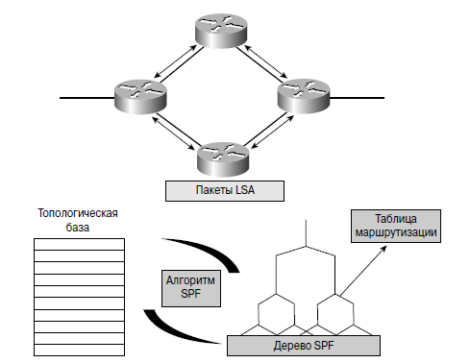
Протоколы маршрутизации по состоянию каналов
Протоколы маршрутизации на основе состояния канала
Маршрутизация с учетом состояния канала основана на алгоритме первоочередного определения кратчайшего маршрута (Shortest Path First — SPF) Дейкстра для построения SPF дерева, на основе которого принимается решение о том, какой маршрут является наилучшим.

Slide 6
Протоколы маршрутизации по состоянию каналов
Примерами протоколов, использующих алгоритм с учетом состояния каналов, являются OSPF и IS-IS.
OSPF является протоколом IGP типа, что означает, что он распространяет маршрутную информацию между маршрутизаторами, находящимися в единой автономной системе.
Протокол OSPF был разработан для использования в больших сетях, в которых невозможно использование протокола RIP.
Протокол обмена маршрутной информацией между промежуточными системами IS-IS использует алгоритм маршрутизации по состоянию канала для стека протоколов модели OSI. Он распространяет маршрутную информацию для протокола сетевого обслуживания (Connectionless Network Protocol — CLNP), для соответствующих ISO-служб сетевого обслуживания без установления соединения (Connectionless Network Service — CLNS).

Slide 7
Статические и динамические маршруты
Статическая информация администрируется вручную. Сетевой администратор вводит ее в конфигурацию маршрутизатора.
Динамическая информация работает по-другому. После ввода администратором сети команд, запускающих функцию динамической маршрутизации, сведения о маршрутах обновляются процессом маршрутизации автоматически сразу после поступления из сети новой информации. Изменения в динамически получаемой информации распространяются между маршутизаторами как часть процесса актуализации данных.

Slide 8
IP как маршрутизируемый протокол
Протокол IP является наиболее широко распространенной реализацией иерархической схемы сетевой адресации. Используемый в сети Internet, протокол IP не отвечает за установку соединений, не является надежным и позволяет реализовать только негарантированную доставку данных. Термин протокол без установления соединения (connectionless) означает, что для взаимодействия не требуется выделенный канал, как это происходит во время телефонного звонка, и не существует процедуры вызова перед началом передачи данных между сетевыми узлами. Протокол IP выбирает наиболее эффективный маршрут из числа доступных на основе решения, принятого протоколом маршрутизации.

Slide 9
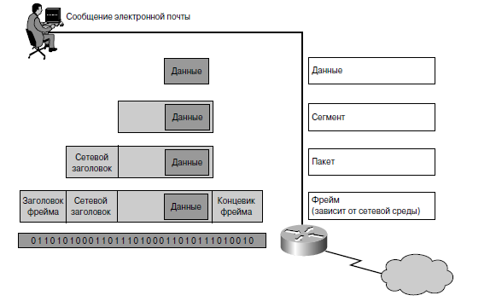

IP как маршрутизируемый протокол
Инкапсуляция
IP заголовок

Slide 10
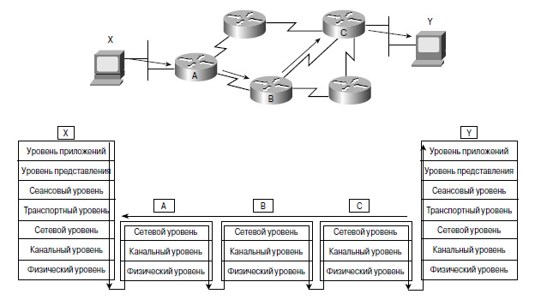
Пересылка пакетов и коммутация внутри маршрутизатора
Поток данных сетевого уровня
заголовок и концевик фрейма отбрасываются и заменяются новыми каждый раз при прохождении движущимся по сети пакетом маршрутизирующего устройства третьего уровня

Slide 11
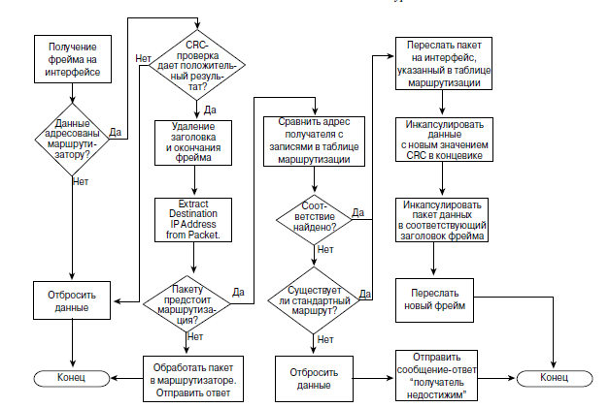
Изменение пакета в процессе инкапсуляции в маршрутизаторе

Slide 12
Сравнение маршрутизации и коммутации
Принципиальное различие состоит в том, что коммутация реализована на втором уровне модели OSI, а маршрутизация на третьем. Такое принципиальное отличие означает, что маршрутизация и коммутация используют разную информацию для организации передачи данных от отправителя получателю

Slide 13
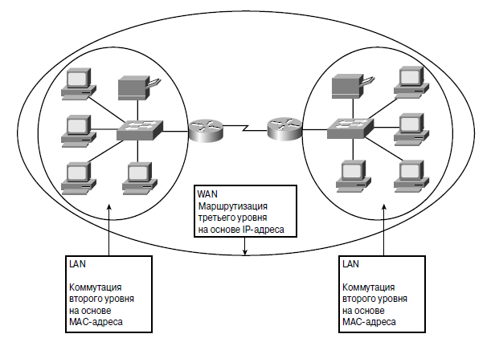
Сравнение маршрутизации и коммутации
Коммутация второго уровня и
маршрутизация третьего

Slide 14
Коммутация второго уровня и маршрутизация третьего
Когда говорят о коммутации второго уровня, применяемой в локальных сетях, ее часто связывают с таким понятием, как широковещательный домен (broadcast domain).
Маршрутизация третьего уровня предназначена для передачи данных между широковещательными доменами и требует иерархической схемы адресации, что и реализовано в протоколах третьего уровня, как, например, в протоколе IP.
Коммутатор второго уровня ничего не знает об IP-адресах и может работать только с локальными MAC адресами узлов. Когда узел отправляет информацию нелокальному получателю, он адресует фрейм своему стандартному шлюзу-маршрутизатору, используя для этого MAC-адрес маршрутизатора.

Slide 15
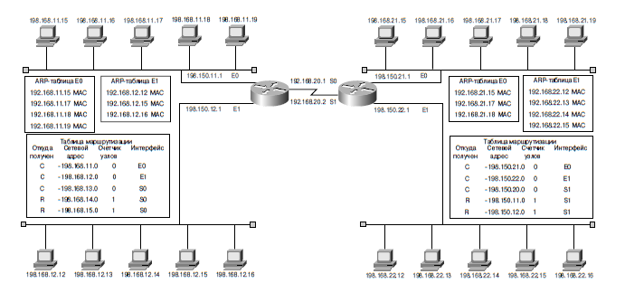
Таблицы маршрутизации и ARP-таблицы маршрутизатора

Slide 16
Коммутация второго уровня и маршрутизация третьего
Еще одно отличие между коммутируемыми и маршрутизируемыми сетями заключается в том, что коммутируемые сети второго уровня не блокируют широковещательные рассылки третьего уровня. Вследствие этого они могут быть подвержены широковещательным штормам.
Маршрутизаторы обычно блокируют широковещательные пакеты, ограничивая таким образом зону действия широковещательных штормов локальным широковещательным доменом. Дополнительно благодаря блокировке широковещательных рассылок маршрутизаторы предоставляют более высокий, чем коммутаторы, уровень защиты и контроль полосы пропускания.

Slide 17
Сравнение функций маршрутизатора и коммутатора
Функция | Маршрутизатор | Коммутатор
Скорость | Медленнее | Быстрее
Уровень OSI | Уровень 3 | Уровень 2
Используемая адресация | IP | MAC
Широковещательные рассылки | Блокируются | Пропускаются
Безопасность | Выше | Ниже
Сегментация сетей | Сегментирует сеть на широковещательные домены | Сегментирует сеть на домены коллизий

